Slide 2

Nhiệt liệt chào đón các thầy cô giáo đến với tiết học
Môn: Tiếng Việt
Bài 16: gh ( Tiết 1)
GV Khối 1
Trường Tiểu học & THCS Đông Hải 2
Notes:
Hương Thảo: tranthao121004@gmail.com

Slide 3
TIẾNG VIỆT
Bài 16 : gh

Slide 4
gh
gh
ế
ghế

Slide 5
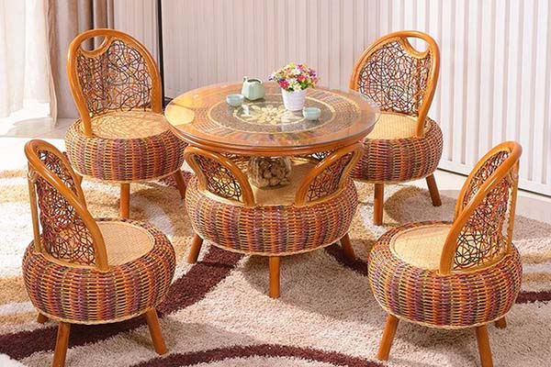

Slide 6
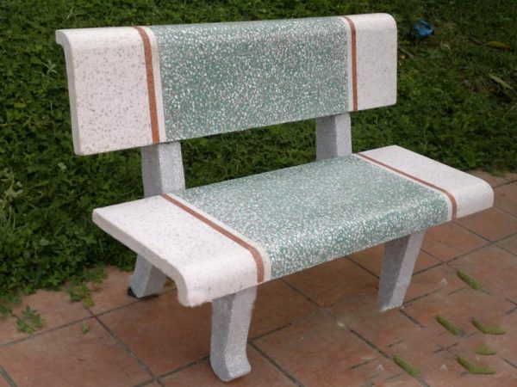


Slide 7
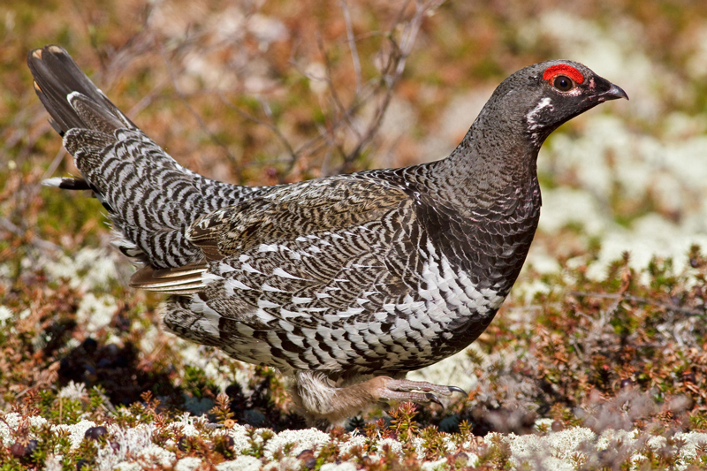

2. Tiếng nào có chữ g? Tiếng nào có chữ gh?
gà gô

Slide 8
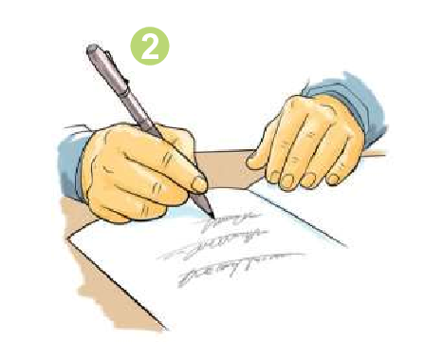
ghi

Slide 9
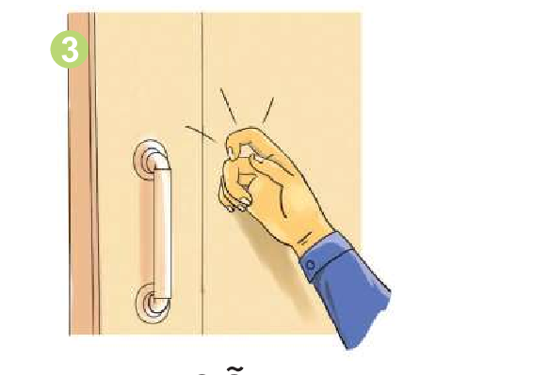
2. Tiếng nào có vần anh? Tiếng nào có vần ach?
gõ

Slide 10
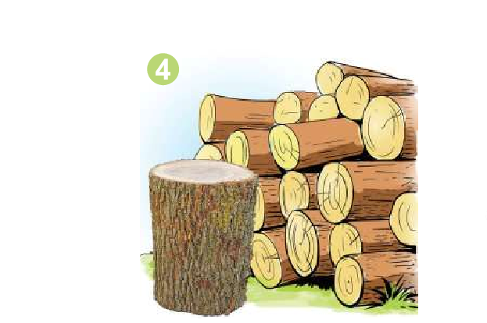
2. Tiếng nào có vần anh? Tiếng nào có vần ach?
gỗ

Slide 11
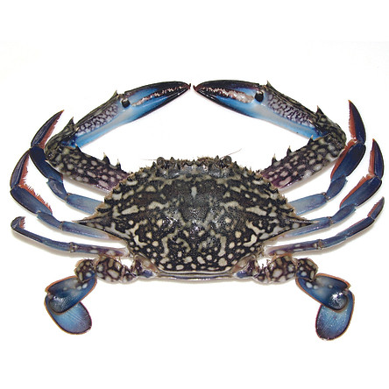
2. Tiếng nào có vần anh? Tiếng nào có vần ach?
ghẹ

Slide 12
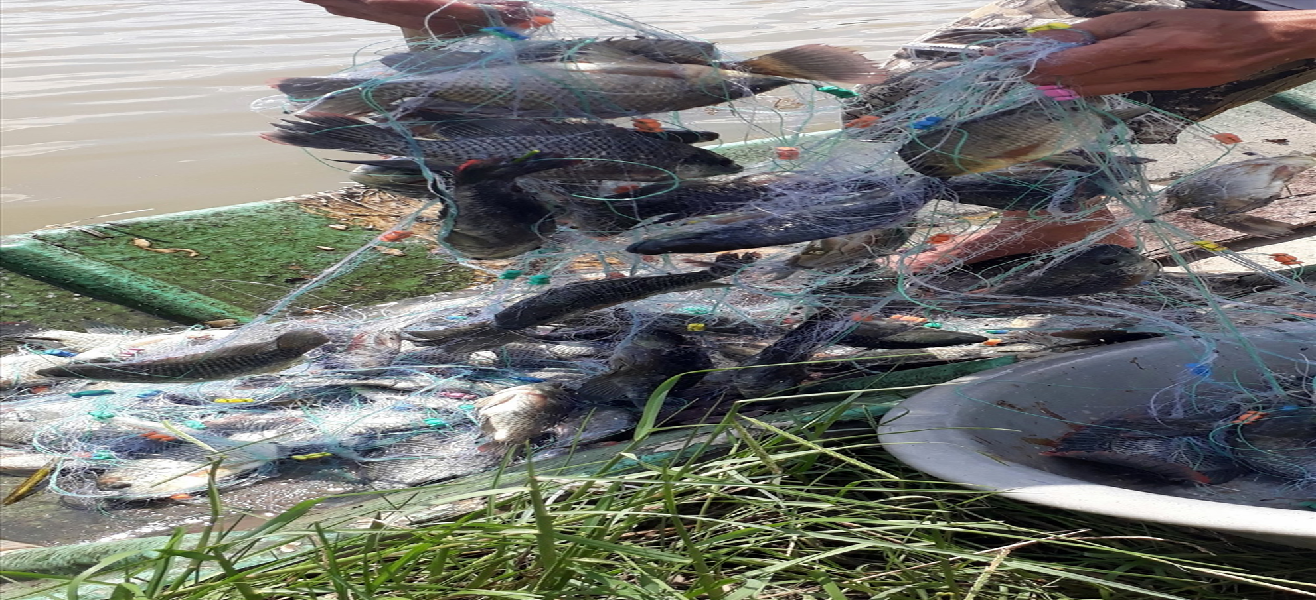
2. Tiếng nào có vần anh? Tiếng nào có vần ach?
gỡ cá

Slide 13
2. Tiếng nào có chữ g? Tiếng nào có chữ gh?
gà gô
ghi
gõ
gỗ
ghẹ
gỡ cá

Slide 14
AI NHANH AI ĐÚNG

Slide 15


Dòng nào gồm các tiếng, từ có chứa âm g?
A: gà gô, gỡ cá, gõ, ghẹ
B: gà gô, gỡ cá, gõ, gỗ
B:gà gô, gỡ cá, gõ, gỗ
HÕt giê
0
1
2
3
4
5

Slide 16
Dòng nào gồm các tiếng, từ có chứa âm gh?
A: ghi, ghẹ.
B: ghi, gõ, ghẹ.
A: ghi, ghẹ
HÕt giê
1
2
3
4
5
0

Slide 17
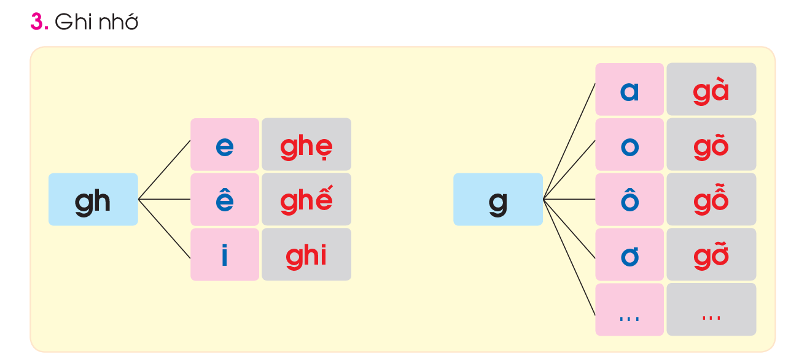

Slide 18
XIN CHÂN THÀNH CẢM ƠN
Notes:
Hương Thảo: tranthao121004@gmail.com

